Slide 1

Mise en œuvre de la réforme du collège en SEGPA
Rentrée 2016

Slide 2

Format des 3 journées de formation
Par département :
1 journée PLP-PE : la structure de la réforme (circulaire, socle, programmes)
1 journée disciplinaire PE : Le livret scolaire, liaison entre les cycles et évaluation, l’inclusion en 6ème
1 journée disciplinaire PLP – PE : Le parcours Avenir – Citoyen, la pédagogie de projet, les projets Segpa / Collège par EPI
Introduction

Slide 3
JOUR 1- PLP-PE
Introduction : La structure de la réforme
A. La circulaire Segpa
B. L’inclusion
C. Le socle et les programmes
D. Enseignements disciplinaires et professionnels
Introduction

Slide 4
Sens de la Réforme
Permettre à chaque élève de développer son potentiel
Mieux prendre en compte les temporalités d’apprentissage
Réformer les contenus : socle et programmes
Donner la possibilité à chaque établissement de construire des réponses adaptées à sa situation en fournissant les moyens d’une véritable autonomie
Redonner du sens à un projet d’établissement mobilisateur
Favoriser et valoriser les initiatives locales
Introduction

Slide 5
Nouvelle organisation du collège
Un nouveau socle commun avec 5 domaines de formation
De nouveaux programmes de cycle en cohérence avec le socle
De nouveaux cycles : C3 (CM1/CM2/6ème) et C4 (5ème/ 4ème /3ème)
Un livret scolaire numérique
Un nouveau DNB
Introduction

Slide 6
Trois types d’enseignements obligatoires
Enseignements communs
22 à 27h30 de la 6ème à la 3ème
Enseignements complémentaires
3 ou 4 h hebdomadaires
Accompagnement personnalisé
1 ou 2 h à partir de la 5ème
Enseignements pratiques interdisciplinaires (EPI)
3 ou 2 h
Introduction

Slide 7
J1 – A
La segpa circulaire n°2015-176 du 28 octobre 2015

Slide 8
Cadre règlementaire
  Code de l’Education, article L. 311-7 qui confère un caractère exceptionnel au redoublement ;
  Loi n°2013-595 du 8 juillet 2013 pour la refondation de l’école de la république ;
  Décret du 24 juillet 2013, instauration du cycle de consolidation recouvrant les niveaux CM1-CM2-sixième ;
  Arrêté du 21 octobre 2015 modifié par l’arrêté du 1er décembre 2015, relatif aux classes des sections d'enseignement général et professionnel adapté ;
  Circulaire n° 2015-106 du 30 juin 2015 sur la réforme du collège ;
  Circulaire n°2015-176 du 28 octobre 2015, relative aux sections d'enseignement général et professionnel adapté.
A. Segpa

Slide 9
L’ensemble des orientations présentées dans la circulaire n°2015-176 du 28 octobre 2015 pourra se décliner, dans l’académie, selon les réalités locales de chaque département.
Des temps de concertation avec les collectivités territoriales seront conduits par les IA-DASEN.
A. Segpa

Slide 10
Quelques principes rappelés
La SEGPA est une structure
Faisant partie intégrante du collège ;
Au service du traitement de la grande difficulté scolaire. A ce titre, elle s’insère dans le cadre de la réforme du collège et constitue une ressource pour l’établissement.
A. Segpa

Slide 11
Objectifs visés
1. Développement d’une meilleure inclusion des élèves ;
2. Redéfinition de l'orientation et les modalités d'admission des élèves ;
3. Renforcement du pilotage inclusif de la SEGPA au sein du collège ;
4. Précisions des conditions nécessaires à l'individualisation des parcours de formation.
A. Segpa

Slide 12
Public concerné
  Elèves ne maitrisant pas les compétences du socle commun à la fin du cycle des apprentissages fondamentaux ;
  Elèves présentant des difficultés graves et persistantes d’apprentissage auxquelles n’ont pu remédier les actions de prévention, d’aide et de soutien ;
  Elèves des classes de CM2 ou de 6ème.
  Point de vigilance : élèves handicapés orientés par la CDAPH.
  Remarques :
  Le redoublement préalable n’est plus une condition nécessaire.
  La SEGPA n’a pas vocation à accueillir les élèves au seul titre des troubles du comportement ou des difficultés directement liées à la maîtrise de la langue française.
  L’entrée en 4ème SEGPA doit garder un caractère exceptionnel.
A. Segpa

Slide 13
1. Développer une meilleure inclusion des élèves
Au regard des élèves
  Pré-orientationdes élèves issus de classes de CM2 de manière à la fois à répondre à leurs difficultés scolaires et à ré-envisager leur situation individuelle à l’issue de la 3ème année du cycle de consolidation (6ème).
  Meilleure prise en compte des élèves en situation de grande difficulté scolaire (non affectés en SEGPA) dans le cadre de leur scolarité en collège.
A. Segpa

Slide 14
1. Développer une meilleure inclusion des élèves
Au regard des modalités d’enseignement
  Mise en œuvre de situations d'enseignement conjointes (élèves de SEGPA - autres élèves du collège).
  ⇨EX. : mise en barrettes des emplois du temps, projets communs …
  Rôle affirmé des réunions institutionnelles afin de:
    coordonner les actions pédagogiques entre tous les acteurs intervenant en SEGPA (renforcement du lien entre PE spécialisés – PLC – PLP) ;
    synthétiser les progrès individuels des élèves au regard des apprentissages et la maîtrise du socle commun de connaissances, de compétences et de culture.
A. Segpa

Slide 15
1. Développer une meilleure inclusion des élèves
Au regard de la structure
  En développant une politique stabilisée dans la durée (dotation fléchée) permettant de favoriser des pratiques pédagogiques innovantes ;
  En maintenant une taille minimale permettant d’envisager une aide dans la durée (parcours).
A. Segpa

Slide 16
2. Redéfinir l’orientation et les modalités d’admission
Les nouvelles modalités
CM1:si risque de non résolution des difficultés avant la fin de l’école élémentaire ->présentation des enjeux aux parents.
CM2:
1) Constitution du dossier de l’élève:
  - Au cours du premier trimestre: bilan psychologique ;
  - Au cours du second trimestre: étude de la situation de l’élève par le conseil des maîtres.
  2) Réception des représentants légaux.
  3) Transmission du dossier par le directeur d’école à l’IEN de circonscription, lequel émet un avis à destination de la CDOEA.
  4) S’il y a proposition de pré-orientation, affectation de l’élève en SEGPA en fonction des places disponibles, dans un collège qui en dispose.
  Remarque : en cas de refus parental, passage en 6ème ordinaire.
A. Segpa

Slide 17
2. Redéfinir l’orientation et les modalités d’admission
6ème
  Pour les élèves bénéficiant d’une pré-orientation:
    Ajout au dossier de l’élève des travaux et bulletins scolaires, possibilité d’annexer de nouveaux éléments établis par le psychologue de l'éducation nationale (du collège).
  Pour les élèves ne bénéficiant pas de pré-orientation:
    avant le conseil de classe du second trimestre, information des représentants légaux par le chef d'établissement de l'éventualité d'une orientation.
    lors du conseil de classe du 2ème trimestre, réception des représentants légaux par le chef d’établissement, lequel transmet le dossier à la CDOEA.
    Remarque : en cas de refus parental, passage en 5ème dite ordinaire avec application des mesures prévues dans le cadre du décret portant sur le suivi et l’accompagnement pédagogique (décret n°2014-1377 du 18-11-2014).
A. Segpa

Slide 18
2. Redéfinir l’orientation et les modalités d’admission
Les éléments du dossier
- la proposition du conseil des maîtres de l'école ou du conseil de classe comportant les éléments de nature à justifier la demande d'orientation (dont données d'évaluation de la maîtrise des éléments définis dans le socle commun, analyse de l'évolution de l'élève portant au moins sur les deux dernières années, fiche décrivant son parcours scolaire) ;
- le bilanpsychologique;
- une évaluation sociale uniquementlorsqu'un internat est envisagé pour répondre à un besoin éducatif spécifique ;
- la position de la famille au regard du projet d’orientation.
A. Segpa

Slide 19
2. Redéfinir l’orientation et les modalités d’admission
Objectifs académiques
Priorité aux élèves ayant une année de retard soit à la fin de l’école élémentaire, soit au cours de l’année de 6ème.
Se rapprocher de la moyenne nationale identifiant la proportion de collégiens en SEGPA, soit 2,8%, tous niveaux confondus;
Rappel : Académie = 3,3 %
A. Segpa

Slide 20
3. Renforcer le pilotage inclusif de la SEGPA au sein du collège
Rappels :
  les programmes d’enseignement sont ceux du collège ;
  Les élèves de SEGPA sont des collégiens. Ils bénéficient des enseignements pratiques interdisciplinaires (EPI), de l’accompagnement personnalisé (AP), des parcours Avenir, d'éducation artistique et culturelle (PEAC) et du parcours citoyen.
Développement d’une inclusion :
  de la structure en elle-même - Mise en place de séquences d’apprentissage avec les élèves du collège non affectés en SEGPA, de projets communs.
  des élèves de la SEGPA - Développement d’inclusions individuelles dans la même classe tout au long de l’année.
Remarque : tous les élèves d’une division de SEGPA ne sont pas inclus dans la même classe.
A. Segpa

Slide 21
3. Renforcer le pilotage inclusif de la SEGPA au sein du collège
La 6ème de Segpa
  Elle permet de réinterroger l’opportunité de l’orientation.
  L’enseignant spécialisé de SEGPA voit ses compétences élargies, son intervention peut se situer :
    en amont ou en aval des apprentissages développés dans le cadre d’une autre classe du collège ;
    lors des apprentissages développés au sein des autres classes:
      en co-intervention;
      en accompagnement, le cas échéant, des élèves de SEGPA au sein de leur classe d’inclusion, en lien avec le PLC;
      par le biais de groupes de besoin: valorisation des élèves relevant de l’enseignement adapté et apport aux élèves en difficulté.
A. Segpa

Slide 22
3. Renforcer le pilotage inclusif de la SEGPA au sein du collège
Dans les autres niveaux
L’élève de SEGPA :
  est inscrit dans la section correspondant à sa classe d’âge;
  peut suivre les enseignements avec les adaptations nécessaires;
  bénéficie de temps de regroupement en SEGPA même si ces derniers ne doivent pas constituer la seule modalité proposée.
A. Segpa

Slide 23
Horaires hebdomadaires
Enseignements | 6e | 5e | 4e | 3e
Éducation physique et sportive | 4 h | 3 h | 3 h | 3 h (1h)
Enseignements artistiques (arts plastiques + éducation musicale) | 2 h | 2 h | 2 h | 2 h
Français | 4 h 30 | 4 h 30 (0,5h) | 4 h 30 (0,5h) | 4 h (0,5h)
Histoire Géographie Ens. moral et civique | 3 h | 3 h | 3 h | 2 h
Langue vivante | 4 h | 3 h | 3 h | 3 h
Mathématiques | 4 h 30 (0,5h) | 3 h 30 | 3 h 30 | 3 h 30 (0,5h)
Sciences et technologie | 4 h (1h) | 4 h 30 | 3 h | 2 h
Découverte professionnelle |  |  | 6 h | 12 h
Module d'aides spécifiques | / (2h) | 2 h 30 (0,5h)
Total* | 23h+3h consacrées à l’AP (0,5h) | 22h+4h consacrées à l’AP et aux EPI (1h) | 24h+4h consacrées à l’AP et aux EPI (0,5h) | 27h30+4h consacrées à l’AP et aux EPI (1h)
* S'y ajoutent au moins 10 heures annuelles de vie de classe par niveau.

Slide 24
3. Renforcer le pilotage inclusif de la SEGPA au sein du collège
Le pilotage est renforcé sur l’ensemble des niveaux
  Au niveau national: observation d’indicateurs dont l’accessibilité au DNB pro et au CAP.
  Au niveau académique: développement de réseaux d’établissements de proximité (SEGPA, LP, établissements d’enseignement agricole).
  Au niveau départemental:
    Évaluation du fonctionnement des SEGPA;
    Analyse des plateaux techniques en vue d’évolution dans une stratégie d’augmentation de l’offre de formation (travail partenarial et mise en réseau).
A. Segpa

Slide 25
3. Renforcer le pilotage inclusif de la SEGPA au sein du collège
  Au niveau des établissements
    Le fonctionnement inclusif des SEGPA est inscrit dans le projet d’établissement;
    L’organisation des emplois du temps doit prendre en compte la notion d’inclusion (fonctionnement en barrettes, répartition hétérogène des élèves, mise en œuvre des EPI et de l’AP);
    Le rôle du directeur adjoint de SEGPA, sous l’autorité du chef d’établissement, est accru:
      Il est le pilote pédagogique de la structure,
      Il assure la cohérence du projet de fonctionnement,
      Il s’assure du suivi et de la coordination des actions (en particulier au regard des enseignants des professeurs non affectés en SEGPA),
      Il organise les stages et assure le lien avec les familles et la CDOEA,
      Il est l’interlocuteur essentiel au regard du projet professionnel de l’élève.
A. Segpa

Slide 26
4. Détailler les conditions nécessaires à l’individualisation des parcours de formation
La préparation à l’accès à une formation professionnelle
  Construction d’une compétence d’orientation, d’entreprise et d’innovation dans le cadre du parcours Avenir.
  Sensibilisation progressive aux attendus professionnels :
    En 5ème:
      des activités technologiques en relation avec les domaines de la production de biens ou de services;
      possibilité de mise en place d’enseignements préprofessionnels assurés par des PLP, dans le cadre de l’enseignement de complément.
    En 4ème:des enseignements basés sur des situations en lien avec les différents champs professionnels;
    En 3ème:des objectifs professionnels faisant appel à des compétences communes à plusieurs métiers voisins.
A. Segpa

Slide 27
4. Détailler les conditions nécessaires à l’individualisation des parcours de formation
  Connaissance affinée du milieu professionnel
    Au travers des stages en milieu professionnel (mêmes attendus que la circulaire n°2009-060):
      4ème: deux stages d’initiation dans deux domaines différents ;
      3ème: deux à trois stages d’application de deux semaines ;
      Globalisation possible entre 4 et 10 semaines.
    Remarque: à défaut (en raison de l’âge de l’élève), possibilité d’organisation d’un stage de découverte des formations professionnelles dans des établissements de formation.
    Au travers d’une visite d’établissements de formation (LP, CFA, établissement d’enseignement agricole) afin de compléter l’offre de découverte professionnelle.
A. Segpa

Slide 28
4. Détailler les conditions nécessaires à l’individualisation des parcours de formation
  Validation des acquis scolaires
    Préparation au CFG.
    Incitation à la présentation au DNB (en particulier la série professionnelle). En 2015 (élèves de Segpa) : 108 inscrits – 104 présents – 86 admis (pas de candidat dans le 18 et le 41)
A. Segpa
Notes:
Off : 25% d’une classe d’âge au DNB Pro

Slide 29
4. Détailler les conditions nécessaires à l’individualisation des parcours de formation
  L’accès à une qualification de niveau V :
    Mise en place d’activités en lien avec des filières porteuses d’emplois ;
    Valorisation et responsabilisation recherchées au travers de l’utilisation des machines présentes dans les ateliers ;
    Attention portée à l’accès indistinct garçons-filles à l’ensemble des champs professionnels ;
    Volonté affirmée de constitution de réseaux d’établissements incluant la diversification de l’offre, la continuité des apprentissages, l’optimisation des ressources ;
    Souhait d’accompagner l’élève au-delà de la classe de 3ème (CAP) ;
    Renforcement de la liaison collèges – LP.
A. Segpa

Slide 30
J1 – B
De l’intégration à l’inclusion

Slide 31
L’inclusion … dans le Code de l’Education
Elle est inscrite dans le premier alinéa de l’article L. 111-1 du code. C’est le premier article du code, consacré aux grands principes du droit à l’éducation.
« L'éducation est la première priorité nationale. Le service public de l'éducation est conçu et organisé en fonction des élèves et des étudiants. Il contribue à l'égalité des chances et à lutter contre les inégalités sociales et territoriales en matière de réussite scolaire et éducative. Il reconnaît que tous les enfants partagent la capacité d'apprendre et de progresser. Il veille à l'inclusion scolaire de tous les enfants, sans aucune distinction. Il veille également à la mixité sociale des publics scolarisés au sein des établissements d'enseignement. Pour garantir la réussite de tous, l'école se construit avec la participation des parents, quelle que soit leur origine sociale. […] »
B. L’inclusion
Serge Sibel, IEN ASH - CT Recteur

Slide 32
De l’intégration à l’inclusion … une démarche
« Tout ce que tu fais pour l’autre sans lui, tu le fais contre lui. »
(proverbe Touareg)
Intégrer suppose un processus « Extérieur vers Intérieur »
Etablissement spécialisé Classe spécialeClasse ordinaire
Dans le cas de l’intégration, la personne a déjà été exclue, donc isolée des autres personnes.
Dans le cas de l’inclusion… la personne n’a jamais été exclue.
La pédagogie de l’inclusion implique une démarche éducative pensée en équipe pour reconnaître chaque adolescent pour ce qu’il est au sein d’un groupe.
B. L’inclusion

Slide 33
De l’intégration à l’inclusion … l’altérité
Altérité  Reconnaissance
Reconnaitre l’autre comme un être singulier.
Implique une relation accueillante.
L’altérité est étroitement liée à la conscience de la relation aux autres en tant qu’ils sont différents et ont besoin d’être reconnus dans leur droit d’être eux-mêmes et différents.
L’altérité implique la compréhension des particularités de chacun, la capacité d’ouverture aux différences et à leur métissage.
Se différencie de la tolérance.
Serge Sibel, IEN ASH - CT Recteur
B. L’inclusion

Slide 34
Evolution des lois …
conséquences sur la scolarisation
Changements successifs de paradigmes :
… de la ségrégation (l’exclusion) à l’inclusion (loi de 2005) en passant par l’intégration (loi de 1975).
Changements de logiques :
… d’une logique de filière à une logique de parcours.
… d’une logique d’orientation à une logique d’accompagnement.
… d’une logique de structures à une logique de dispositifs.
B. L’inclusion

Slide 35
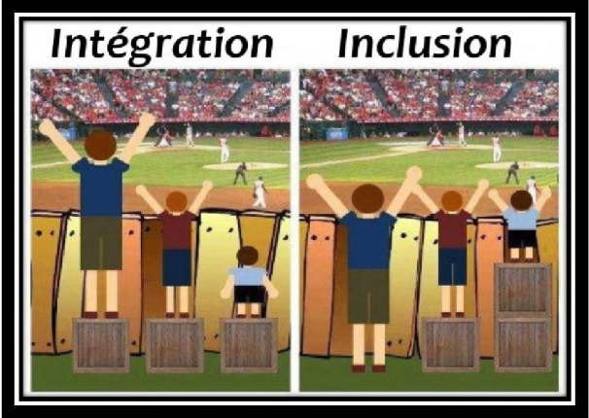
Intégration
Inclusion
Attention aux conditions d'accueil
d'enfants présentant un handicap ou des difficultés.
Accueil de tous les élèves et prise en compte de la diversité de leurs besoins.
Centration sur les caractéristiques
individuelles des élèves et leurs besoins spécifiques.
Centration sur les conditions de l'environnement pouvant entraver ou favoriser les apprentissages.
Mesures d'aide individuelles, distinctes des modalités générales d'enseignement.
Modification globale du fonctionnement du système scolaire et des pratiques éducatives.
Conception d’une scolarisation d’abord géographique et temporelle.
Objectifs d’apprentissage qui sont les fondements du socle.
B. L’inclusion

Slide 36
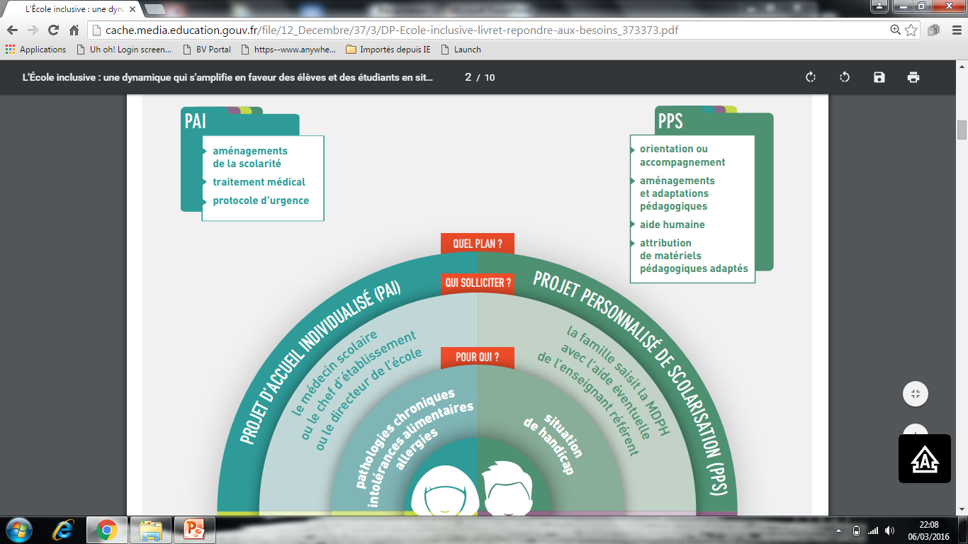
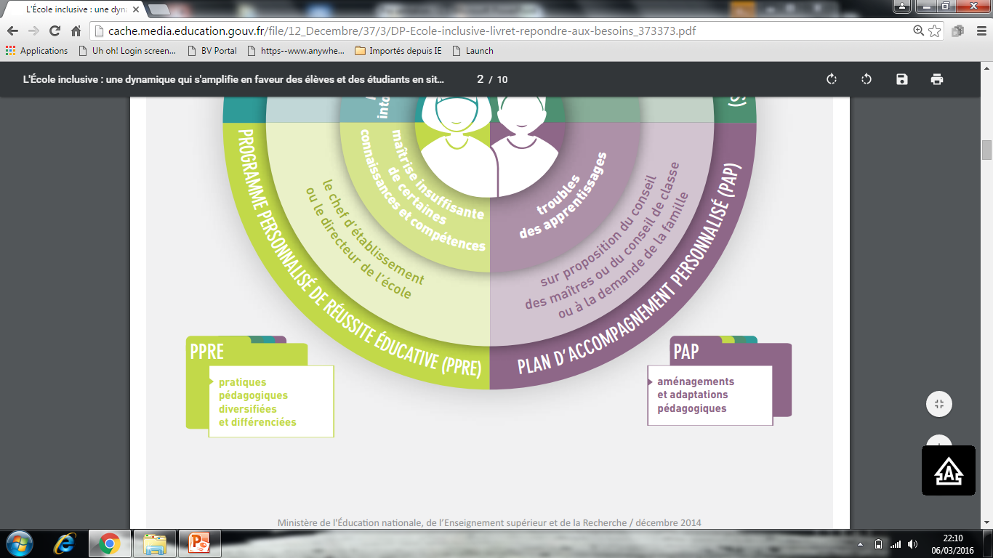
L’école inclusive, proposer des réponses adaptées
Quel plan pour qui ?
Ministère de l'Éducation nationale, de l’Enseignement supérieur et de la Recherche
Décembre 2014
B. L’inclusion
Notes:
Travail en J2 avec les PE

Slide 37
J1 – C
Le socle commun de connaissances, de compétences et de culture
BO du 7-23 /04/15

Slide 38
La relation programme - socle
PROGRAMMES
CYCLES
SOCLE
Enseignement général et professionnel adapté
C. Socle
Notes:
Le socle, les cycles et enfin les programmes

Slide 39
SOCLE COMMUN DE CONNAISSANCES, DE COMPETENCES ET DE CULTURE
Le BO du 23 avril 2015 précise :
La scolarité obligatoire poursuit deux objectifs : la formation et la socialisation.
Elle donne aux élèves une culture commune qui leur permettra de s ’épanouir personnellement, de développer leur sociabilité, de réussir la suite de leur parcours de formation, de s’insérer dans la société où ils vivront et de participer comme citoyen, à son évolution.
C. Socle
Notes:
L’organisation du socle en cinq domaines

Slide 40
SOCLE COMMUN DE CONNAISSANCES, DE COMPETENCES ET DE CULTURE
Le socle ouvre à la connaissance, forme le jugement et l’esprit critique.
Il fournit une éducation fondée sur des valeurs qui permettent de vivre dans une société tolérante, de liberté.
Il favorise un développement de la personne en interaction avec le monde qui l ’entoure.
Il donne aux élèves les moyens de s’engager dans les activités scolaires, d’agir et d’échanger avec autrui.
C. Socle
Notes:
L’organisation du socle en cinq domaines

Slide 41
SOCLE COMMUN DE CONNAISSANCES, DE COMPETENCES ET DE CULTURE
D1
Les langages pour penser et communiquer
D2
Les méthodes et outils pour apprendre
D3
La formation de la personne et du citoyen
D4
Les systèmes naturels et les systèmes techniques
D5
Les représentations du monde et de l’activité humaine
Domaines
C. Socle
Notes:
L’organisation du socle en cinq domaines

Slide 42
SOCLE COMMUN DE CONNAISSANCES, DE COMPETENCES ET DE CULTURE
D1
LES DOMAINES
LES OBJECTIFS
Objectifs terminaux :
    absence de palier d’acquisition
    absence de progressivité
Objectifs transversaux :
- interdisciplinarité
- programmes disciplinaires « soclés »
Les cycles et leurs programmes définissent la progressivité des apprentissages
D2
D3
D4
D5
Domaines
C. Socle
Notes:
Quelques points spécifiques du nouveau socle au regard de l’ancien
Nouveau = sommaire des programmes

Slide 43
D1
Les langages pour penser et communiquer
Objectifs de connaissances et de compétences pour la maîtrise du socle commun
Objectif : Comprendre, s'exprimer en utilisant la langue française à l'oral et à l'écrit
Objectif : Comprendre, s'exprimer en utilisant une langue étrangère
Objectif : Comprendre, s'exprimer en utilisant les langages mathématiques, scientifiques et informatiques
Objectif : Comprendre, s'exprimer en utilisant les langages des arts et du corps
Domaine
C. Socle
Notes:
Le domaine D1 et la structure générale : Domaine, objectifs, principes….
Chaque domaine définit 3 à 4 objectifs.
Attention le domaine 1 se décline en 4 objectifs mais qui seront 4 domaines distincts à valider en fin de cycle (différent des autres domaines 1 domaine = 1 validation)

Slide 44
D1
Les langages pour penser et communiquer
Objectifs de connaissances et de compétences pour la maîtrise du socle commun
Objectif : Comprendre, s'exprimer en utilisant la langue française à l'oral et à l'écrit
L'élève parle, communique, argumente à l'oral de façon claire et organisée ; il adapte son niveau de langue et son discours à la situation, il écoute et prend en compte ses interlocuteurs.
Il adapte sa lecture et la module en fonction de la nature et de la difficulté du texte. Pour construire ou vérifier le sens de ce qu'il lit, il combine avec pertinence et de façon critique les informations explicites et implicites issues de sa lecture. Il découvre le plaisir de lire.
L'élève s'exprime à l'écrit pour raconter, décrire, expliquer ou argumenter de façon claire et organisée. Lorsque c'est nécessaire, il reprend ses écrits pour rechercher la formulation qui convient le mieux et préciser ses intentions et sa pensée.
Il utilise à bon escient les principales règles grammaticales et orthographiques. Il emploie à l'écrit comme à l'oral un vocabulaire juste et précis.
Dans des situations variées, il recourt, de manière spontanée et avec efficacité, à la lecture comme à l'écriture.
Il apprend que la langue française a des origines diverses et qu'elle est toujours en évolution. Il est sensibilisé à son histoire et à ses origines latines et grecques.
Domaine
C. Socle
Notes:
Un exemple de déclinaison : Domaine, objectif et opérationnalisation ou résultats attendus…

Slide 45
D2
Les méthodes et outils pour apprendre
Objectifs de connaissances et de compétences pour la maîtrise du socle commun
Objectif : Organisation du travail personnel
Objectif : Coopération et réalisation de projets
Objectif : Médias, démarches de recherche et de traitement de l’information
Objectif : Outils numériques pour échanger et communiquer
Domaine
C. Socle
Notes:
Le domaine D2

Slide 46
D2
Les méthodes et outils pour apprendre
Objectifs de connaissances et de compétences pour la maîtrise du socle commun
Objectif : Coopération et réalisation de projets
L'élève travaille en équipe, partage des tâches, s'engage dans un dialogue constructif, accepte la contradiction tout en défendant son point de vue, fait preuve de diplomatie, négocie et recherche un consensus.
Il apprend à gérer un projet, qu'il soit individuel ou collectif. Il en planifie les tâches, en fixe les étapes et évalue l'atteinte des objectifs.
L'élève sait que la classe, l'école, l'établissement sont des lieux de collaboration, d'entraide et de mutualisation des savoirs. Il aide celui qui ne sait pas comme il apprend des autres. L'utilisation des outils numériques contribue à ces modalités d'organisation, d'échange et de collaboration.
Domaine
C. Socle
Notes:
Un exemple en transversalité

Slide 47
D3
La formation de la personne et du citoyen
Objectifs de connaissances et de compétences pour la maîtrise du socle commun
Objectif : Expression de la sensibilité et des opinions, respect des autres
Objectif : La règle et le droit
Objectif : Réflexion et discernement
Objectif : Responsabilité, sens de l’engagement et de l’initiative
Domaine
C. Socle
Notes:
Le domaine D3

Slide 48
D4
Les systèmes naturels et les systèmes techniques
Objectifs de connaissances et de compétences pour la maîtrise du socle commun
Objectif : Démarches scientifiques
Objectif : Conception, création, réalisation
Objectif : Responsabilités individuelles et collectives
Domaine
C. Socle
Notes:
Le domaine D4

Slide 49
D5
Les représentations du monde et de l’activité humaine
Objectifs de connaissances et de compétences pour la maîtrise du socle commun
Objectif : L’espace et le temps
Objectif : Organisations et représentations du monde
Objectif : Invention, élaboration, production
Domaine
C. Socle
Notes:
Le domaine D5

Slide 50
Les cycles
à l’école et au collège
Cycle 4
Approfondissements
Cycle 3
Consolidation
Cycle 2
Apprentissages
fondamentaux
Cycle 1
Apprentissages
premiers
 |  |  | CP | CE1 | CE2 | CM1 | CM2 | 6ème | 5ème | 4ème | 3éme
SOCLE COMMUN DE CONNAISSANCES, DE COMPETENCES ET DE CULTURE
C. Socle
Notes:
Les cycles successifs participent tous à l’acquisition du socle de connaissances, de compétences et de culture. Le socle est CURRICULUM
Le cycle 3 est déconnecté des structures (primaire – collège)

Slide 51
Les programmes
Programme
Pour le cycle 4
Programme
Pour le cycle 3
Programme
Pour le cycle 2
Cycle 4
Approfondissements
Cycle 3
Consolidation
Cycle 2
Apprentissages
fondamentaux
Cycle 1
Apprentissages
premiers
 |  |  | CP | CE1 | CE2 | CM1 | CM2 | 6ème | 5ème | 4ème | 3éme
BO spécial n°11 du 26 novembre 2015
SOCLE COMMUN DE CONNAISSANCES, DE COMPETENCES ET DE CULTURE
C. Socle
Notes:
Les programmes sont établis pour un cycle de formation
Attendus Segpa : cycle 3 et 4

Slide 52
Programme
pour le cycle 4
Cycle 4 - Approfondissements
Volet 1
Les spécificités du cycle des approfondissements
Contributions essentielles des différents enseignements et champs éducatifs au socle commun
Volet 2
Pour chacun des domaines
D1, D2, D3, D4, D5
Volet 3
les enseignements : disciplines et champs éducatifs
Français
Objectifs et organisation du programme
Langues vivantes étrangères et régionales
Arts plastiques
Compétences travaillées
Education musicale
Histoire des arts
Compétences détaillées :
- attendus fin de cycle
- connaissances associées,
exemples de situations, activités et ressources pour l’élève
- Repères de progressivité
Education physique et sportive
Enseignement moral et civique
Histoire et géographie
Physique chimie
Sciences de la vie et de la terre
Technologie
Mathématiques
Croisements entre enseignements
C. Socle
Education aux médias et à l’information
Notes:
Avec leur doc papier ou numérique
L’organisation d’ un programme de cycle, le cycle 4 pour exemple

Slide 53
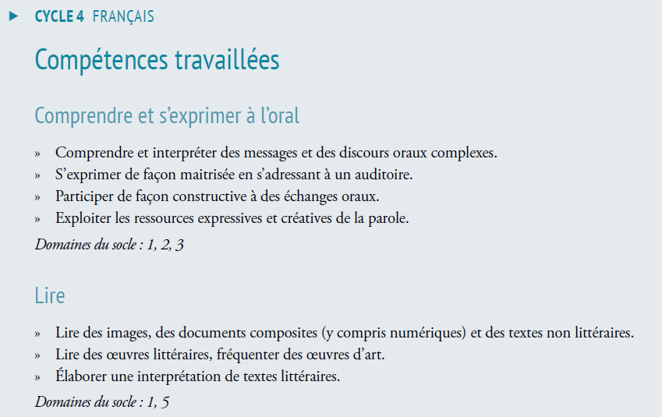
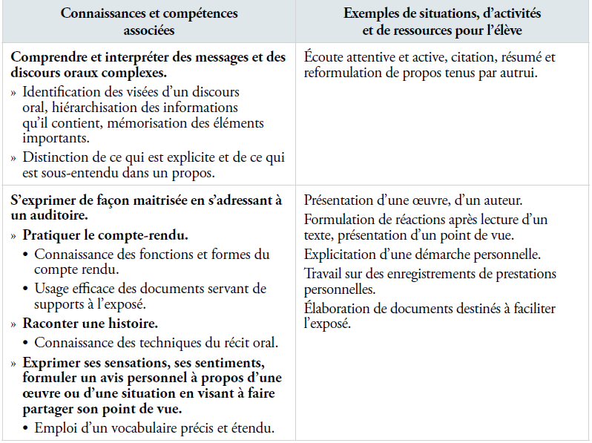
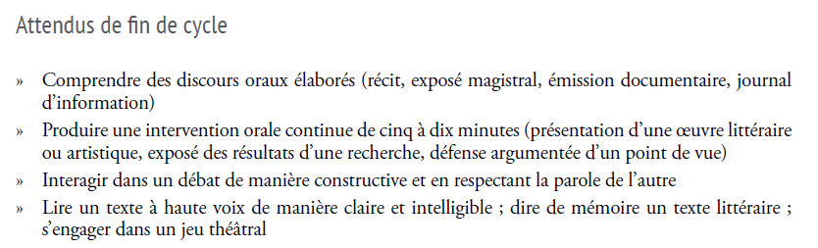
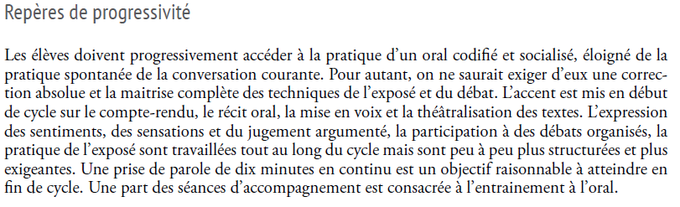
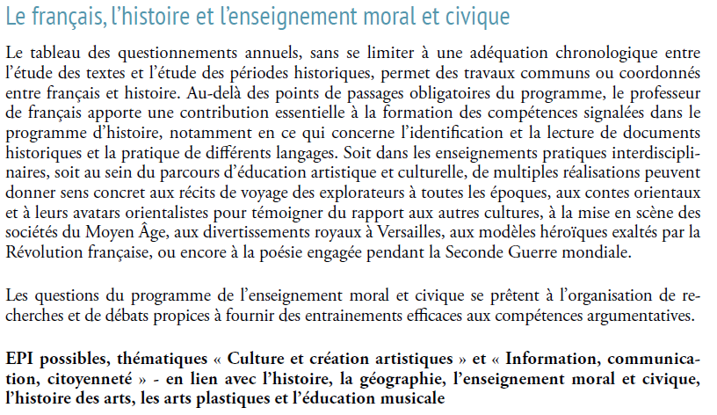
Exemple : cycle 4 - Français
C. Socle
C. Socle
Notes:
Exemple cycle 4 - français

Slide 54
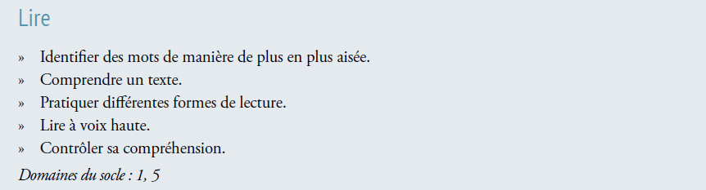
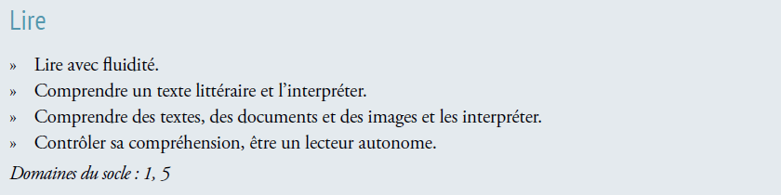
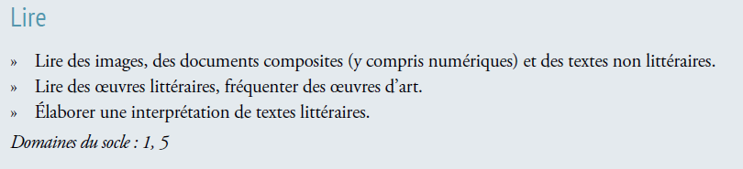
Progressivité des apprentissages
Exemple : Français
Cycles 2 – 3 - 4
2
3
4
C. Socle
Notes:
Progressivité d’apprentissage entre les cycle – exemple LIRE

Slide 55
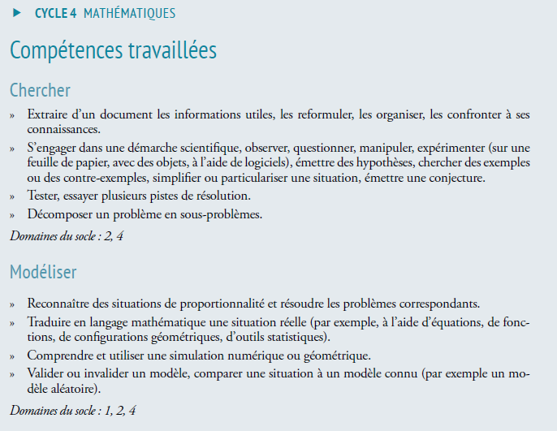
Repères des domaines du socle
C. Socle
Notes:
Les programmes identifient les domaines du socle concernés

Slide 56
J1 – D
Les champs professionnels
Démarche pédagogique
Relation avec le socle et les disciplines

Slide 57
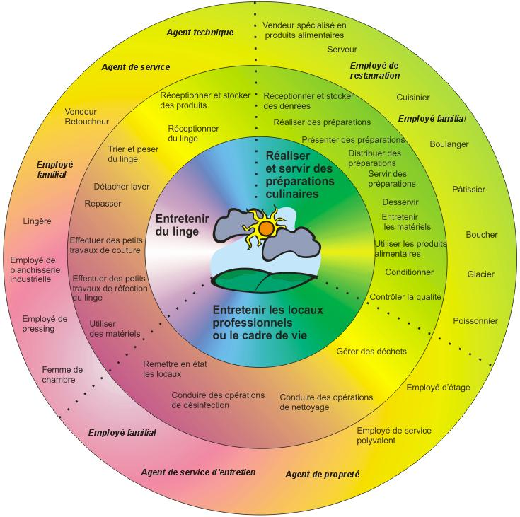
Les cinq champs professionnels
Les métiers
Les activités du métier
Les activités de référence
D. Champs Pro

Slide 58
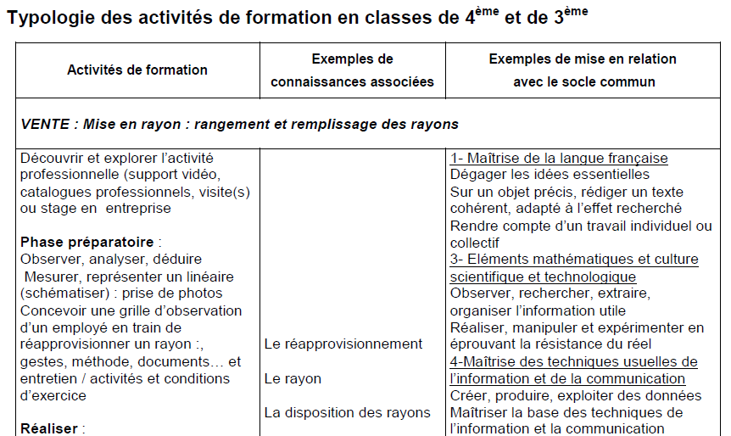
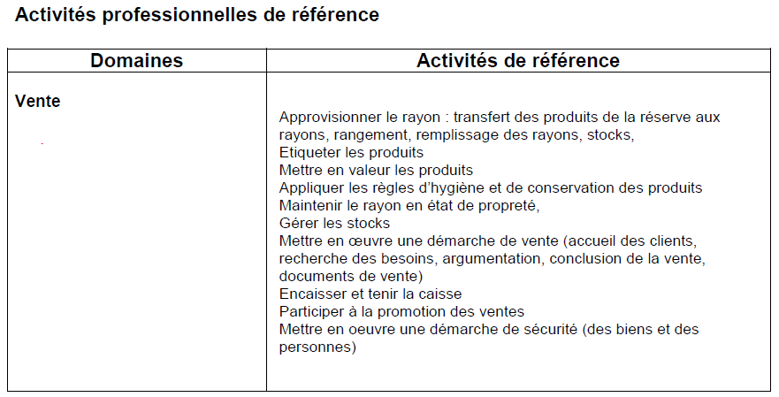
Les champs professionnels
D. Champs Pro
Notes:
PLUS DE PLACES IDENTIFIEES POUR LES PLP : champ pas une finalité mais des vecteurs d’apprentissage et de consolidation des compétences ; ajustement des compétences par rapport au socle et aux programmes des disciplines
Aujourd’hui passer par les compétences travaillées

Slide 59
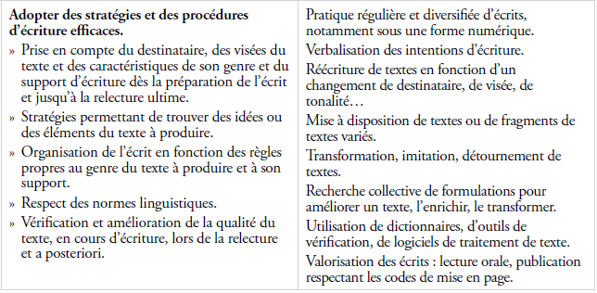
Les enseignements disciplinaires et professionnels
D. Champs Pro
Notes:
Exemple en cycle 4 – discipline français
- Compétence travaillée -> Compétence associée -> Exemple de situation : La correspondance
PE : Structure de la correspondance (lettre personnelle, « informelle »)
PLP : Correspondances à visées professionnelles : CV, lettre de motivation, lettre de recherche de stage

Slide 60
Les enseignements disciplinaires et professionnels
CYCLE | Enseignements | Attendus fin de cycle - Connaissances et compétences associées
4 | Français | Adopter des stratégies et des procédures d’écriture efficaces. Prise en compte du destinataire, des visées du texte et des caractéristiques de son genre et du support d’écriture dès la préparation de l’écrit et jusqu’à la relecture ultime.
Activités
PE |  | PLP
- Etude de la littérature épistolaire (lettre personnelle, « informelle ») |  | Correspondances à visées professionnelles : CV, lettre de motivation, lettre de recherche de stage
D. Champs Pro
Notes:
Exemple en cycle 4 – discipline français
– Compétence travaillée -> Compétence associée -> Exemple de situation : La correspondance
PE : Structure de la correspondance (lettre personnelle, « informelle »)
PLP : Correspondances à visées professionnelles : CV, lettre de motivation, lettre de recherche de stage
Création d’un outil de « référence » Segpa commun au PE et PLP
1 PLP pour 2 PE (10 groupes)
Français – Maths et un autre au choix
Histoire et Géo
Physique chimie
SVT
Mathématiques
Langues étrangères etc.
Restitution à l’oral + envoi par mail pour formalisation d’un document commun mis à disposition

